Slide 1

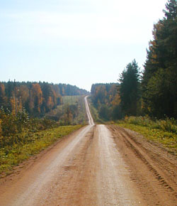
проект «ВЕЛИКИЙ СИБИРСКИЙ ТРАКТ» (Проведение культурно-исторических мероприятий в Красноярском крае и сопредельных территориях)

Slide 2

Великий Сибирский тракт
Идея проекта: Стимулирование факторов социокультурного развития центральных районов Красноярского края на основе возрождения культурно-исторических традиций Великого Сибирского тракта и населенных пунктов федеральной трассы М 53
1. Сроки реализации первого этапа: 2014 – 2022 гг.; 2023 – 2028 гг.
2. Заказчики проекта: - Администрация Красноярского края, Администрации районов вдоль Федеральной трассы от Боготола до Иланского и Нижнего Ингаша… 3. Место реализации проекта или мероприятия: субъект Российской Федерации – Красноярский край; селения современных районов, расположенных вдоль Старого (Томск-Енисейск-Иркутск) и Нового тракта (Томск-Красноярск-Иркутск) ..
Автор проекта «Великий Сибирский тракт»
- Андюсев Б.Е., к.и.н., доцент ГИ СФУ.

Slide 3
Великий Сибирский тракт
Задачи проекта:
1. Сохранение и включение культурно-исторических памятников, традиций и историко-этнографического наследия Великого Московско-Сибирского тракта в качестве важнейшего ресурса социального, экономического и культурного развития притрактовых районов Красноярского края. 2. Исследование и интегрирование разрозненных фрагментарных знаний об истории Московско-Сибирского тракта в единую программу проведения на территории района циклов историко-культурных мероприятий.
3. Создание условий для туристической и социально-образовательной привлекательности в использовании наследия истории и культуры Сибирского тракта в практических целях.
4. Реализация патриотического воспитания молодого поколения сибиряков в рамках культурно-образовательной деятельности направлений проекта, приобщение их к изучению истории края, культуры и быта старожилов Енисейской губернии в прошлом и настоящем.
6. Привлечение внимания администрации городов, районов, государственных учреждений, общественности к проблемам исторической памяти народа.
7. Активизация туристско-краеведческой деятельности в крае с интеграцией в общесибирские туристические программы и проекты.

Slide 4
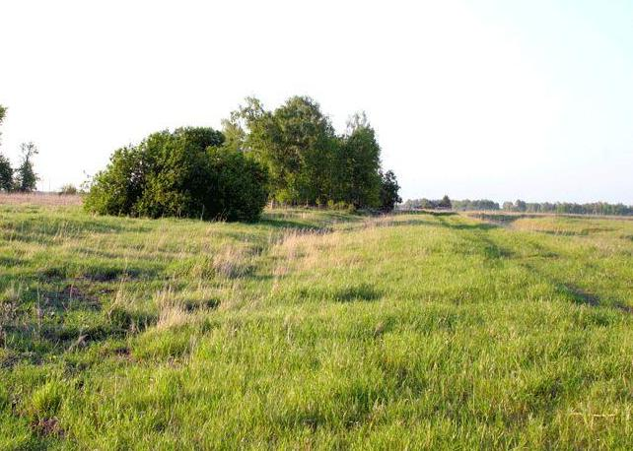
Великий Сибирский тракт
Сибирский тракт… Главная и самая длинная российская дорога является яркой иллюстрацией полиэтнического и поликультурного многообразия и единения огромной страны, соединяет события локальной и региональной истории в контекст общероссийской. Московско-Сибирский тракт был по-настоящему первым общенациональным проектом в истории российского государства.
С началом русского освоения Сибири, упрочением хозяйственных связей, с начала XVIII века действует Большая Сибирская дорога: 12 ноября 1689 вышел указ Петра I об учреждении пути, соединяющего Центральную Россию с Сибирью. Однако прокладка Большого Сибирского тракта реально осуществилась при императрице Елизавете Петровне в 1733 - 1735 годах.

Slide 5
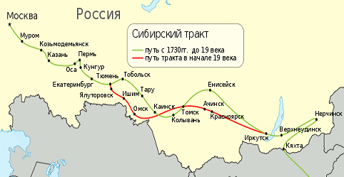
Великий Сибирский тракт
К концу XVIII – нач. XIX века сложились ветки Сибирского тракта основными пунктами были: Москва – Владимир –Пермь – Екатеринбург – Тюмень –Томск – Ачинск – Красноярск – Канск – Иркутск. Дальше одна ветвь шла к Кяхте, Нерчинску и в Китай.
Другая ветвь шла через Якутск к Охотску и на Камчатку.

Slide 6
Великий Сибирский тракт
При императрице Екатерине II в ходе перестройки Сибирской дороги ставились единообразные верстовые столбы, строились мосты, расчищались просеки, спрямлялись участки дорог, расширялось и обустраивалось дорожное полотно, налаживались паромные переправы. Между станциями устраивались перегоны в 40—50 км., между полустанциями расстояние было 20-25 км. Благодаря частой смене лошадей за сутки можно было одолеть расстояние протяженностью в 140 верст. На каждой станции и полустанции строились избы для ямщиков, дома для отдыха проезжающих, амбары для фуражного зерна, сеновалы и конюшни для лошадей. Здесь же стояли десятки стогов сена, располагались длинные поленницы дров. На станциях можно было не только сменить лошадей, но и пообедать, переночевать. В крупных станционных селениях возводились храмы. Сибирский тракт являлся этапной дорогой, использовался как средство передвижения ссыльных и каторжан. На окраинах расположенных по тракту сел и деревень находились этапы и полуэтапы.
–

Slide 7
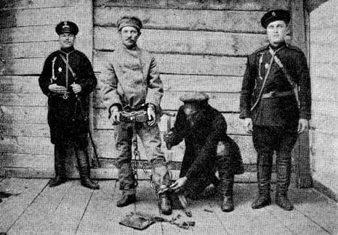
Великий Сибирский тракт
По тракту проследовали в ссылку известные писатели, революционеры, общественные деятели: А.Н. Радищев, М.И. Михайлов, Н.Г. Чернышевский, Н.А. Ишутин, И.А. Худяков, В.Г. Короленко, солдаты Семеновского полка, декабристы, участники Польских восстаний XIX в. С трактом связаны имена выдающихся путешественников, ученых: Г.Ф. Миллера, П.С. Палласа, А. Гумбольта, И.Г. Гмелина, Г.Н. Потанина, Н.М. Прежевальского.
По Сибирскому тракту проследовали писатель А.П. Чехов, цесаревич Николай и многие другие.

Slide 8
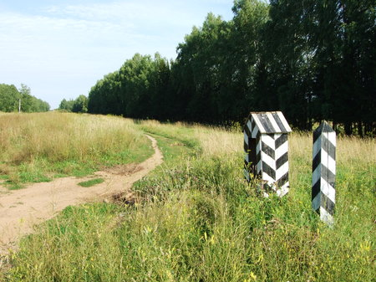
Великий Сибирский тракт
Полоса вдоль тракта была самым развитым районом Сибири. Население занималось ямщиной, товарным извозом, кустарными промыслами, торгово-предпринимательской деятельностью и обслуживанием проезжавших. В зимнее время по тракту в разных направлениях проходило ежедневно до 1000 подвод.
На всем протяжении Великого Сибирского тракта сложилась особая культура человеческих отношений, основанных на веротерпимости, уважении традиций и достоинств личности, честности и взаимопомощи в суровых условиях сибирской зимы.

Slide 9
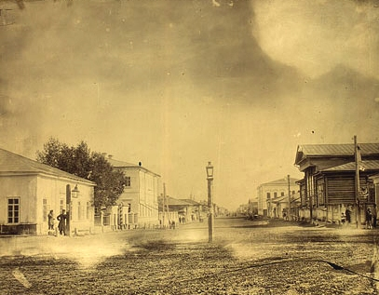
Великий Сибирский тракт
Видное место занимает Великий Сибирский тракт в истории Приенисейского края.
Именно благодаря Великому тракту, г. Енисейск утратил свои ключевые позиции и уступил их Красноярску. Оказавшись на перекрестке сухопутных и водных дорог, из пограничной крепости Красноярск превратился в город, лежащий на, оживленной трактовой магистрали между Россией и Китаем. С проведением тракта жизнь в Красноярске оживилась. Оказались востребованы мыловары, кожевенники, портные, столяры, плотники и другие ремесленники. Обслуживание тракта способствовало развитию торговли, промышленности и культуры,

Slide 10
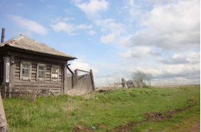
Великий Сибирский тракт
На примере современного Козульского района.
В течение двух столетий судьбы селений современного Козульского района тесно связаны с историей Сибирского тракта, с историей федеральной трассы М-53.
В Козульском районе сохранились две деревни, которые упоминал Антон Павлович Чехов в своем очерке путешественника «Из Сибири» – это станция Чернореченская, ныне деревня Старая Черная, и станция Козульская, ныне деревня Старая Козулька.
Конные обозы везли пушнину, рыбу, янтарный мед, кедровый орех, грибы, ягоды, зерно, лес - все, чем щедро одаривала людей сибирская тайга. Здесь же крестьяне притрактовых селений продавали хлеб, овощи, мясо, птицу, масло, круги мороженного молока, изделия домашнего ремесла.

Slide 11
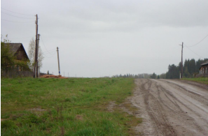
Великий Сибирский тракт. Старая Козулька. ЭТАПНАЯ ГОРА
Во время своего путешествия через Сибирь писатель А.П. Чехов именно Козульку воспринял как символ сибирского тракта. «Пугают Козулькой на каждой станции, начиная с Томска, загадочно улыбаясь, а встречные проезжающие со злорадством, «Я, мол проехал, так теперь ты поезжай!»
В д. Старая Козулька есть холм, которому имя с давних, горьких дней – Этапная гора. Так ее называют в народе, потому что на ней останавливались каторжные, для того что бы их перековали в другие кандалы.

Slide 12
Великий Сибирский тракт
С постройкой Транссибирской железнодорожной магистрали тракт в целом потерял свое былое значение, а селения трактовых волостей стали станциями железной дороги. Тракт ныне является федеральной трассой М 53.
Участки сибирского тракта с грамотными инженерными решениями того времени, развитой инфраструктурой трактовых станций, притрактовых селений, с храмами, с особой культурой Великой Сибирской дороги с особой культурой отношений, ментальностью жителей; дороги, связанной с именами известнейших исторических лиц, – это уникальный, самый протяженный в мире историко-культурный ландшафт, часть самобытной культуры Сибири

Slide 13
Великий Сибирский тракт
Выводы:
Территории, на которых почти два столетия функционировал Великий Московско-Сибирский тракт, влияя на культуру, быт и социально-экономическое положение населения, развитие экономики и предпринимательства, богаты объектами культурного и природного наследия.
Сохранившиеся фрагменты Великой дороги, памятники деревянного зодчества в притрактовых селениях, тайга с необъятными охотничьими угодьями, сибирские минеральные воды и лечебные грязи, привлекающие отечественных и зарубежных любителей путешествий, - все это историко-культурные, образовательно-воспитательные и туристские ресурсы. Они еще мало известны мировому сообществу и многим сибирякам.

Slide 14
Основные идеи Проекта: «Великий Сибирский тракт»
Для изучения культурного наследия Великого Сибирского тракта на территории бывшего тракта и современной Федеральной трассы необходимо организовать комплексные экспедиции с участием в них археологов, историков, этнографов, филологов, географов и биологов. Необходимо в кратчайшие сроки провести исследования по выявлению сохраняющихся фрагментов инфраструктуры тракта (дорожного покрытия, мостов, отсыпок и водоотводов, старинных зданий и сооружений). Для формирования туристско-краеведческой привлекательности необходимо реконструировать отдельные участки заброшенной дороги с восстановлением верстовых столбов, кюветов, деревянных мостов и прочих объектов согласно Правил устройства тракта от 1817 года.

Slide 15
Основные идеи Проекта: «Великий Сибирский тракт»
Вокруг идеи ценностей тракта возможно объединить все существующие в районах формы культурно-досуговой работы, традиционные народные виды спорта, фольклорные мероприятия.
Возможны исследования жизни и деятельности известных личностей, проследовавших через селения волости, проживавших здесь в разные годы.
Вокруг идеи Великого Сибирского тракта возможно единение ученых, педагогов, деятелей сельских культурных учреждений, библиотек, музейных работников, туристических структур, бизнес-структур, средств массовой информации, жителей всех вдль трассы от Боготола до Н-Ингаша и Иланского, соседних притрактовых районов Красноярского края.
Необходимо разработать туристские маршруты в границах современной Федеральной трассы, связанных как с историей тракта, так и природно-культурными памятниками.

Slide 16
Основные идеи Проекта: «Великий Сибирский тракт»
В рамках большого проекта «Великий сибирский тракт» возможны малые проекты, такие, как «Памяти исчезнувших деревень Сибирского тракта», «Забытые традиции сибирской деревни», «Праздники двора», «Праздники старожильческих династий», проведение концертов творческих коллективов, спортивные соревнования, туристско-краеведческие конкурсы и пр.
В достаточно близкой перспективе реализация первого этапа проекта «Великий сибирский тракт» может выйти на уровень общесибирского праздника, подобного «Саянскому кольцу».
Как прежде, Сибирский тракт, Федеральная трасса М-53 во многом объединяют громадный регион, Сибирский Федеральный Округ. Поэтому проект «Великий Сибирский тракт» представляет культурно-историческую ценность не только для района, края, но и для всей Современной Сибири

Slide 17
Проект Ассоциации «Сибирский тракт»
Проект напоминает «Автомагистраль 66 США», но в силу специфики России обладает масштабами территории Евразии.
(1) поток местного населения в радиусе 20-150 км. от крупных населённых пунктов. Удельный вес этого потока – 76-82%;
(2) внутрироссийский поток. Мотивация группы – посетить то, чего нет в их крае (я видел это!), удельный вес потока – 15-22%, из них не мерее двух третей – те, кто сейчас едут по федеральной трассе транзитом мимо потенциальных объектов посещения;
(3) въездной туризм из-за рубежа, требующий создания специальной туристской инфраструктуры. Мотивация – удовлетворение ожиданий, соответствующих представлениям о России и Сибири, удельный вес – 1-2%.
В проекте «Сибирский тракт» каждый Субъект Федерации, город или район уточняют тематическую нишу и развивают соответствующие ей интересные темы, делающие место уникальным.

Slide 18
Проект «Сибирский тракт»
В настоящее время проект опирается на ряд организационных структур: ассоциацию «Сибирский тракт»; Экспертно-координационный совет «Сибирский тракт»; Сообщество «Волонтёры Сибирского тракта»; ООО «Институт системного проектирования»; Общенациональная ассоциация авто-мототуризма РФ; профильные подразделения администраций Субъектов Федерации; заинтересованный бизнес.
Ассоциация межмуниципального сотрудничества «Сибирский тракт». Учреждена в июле 2014 года в г. Тюкалинске, в настоящее время в ее деятельности участвуют муниципальные образования Владимирской, Нижегородской, Кировской, Свердлоской, Тюменской, Омской, Новосибирской, Томской, Кемеровской, Иркутской, Амурской областей, Пермского, Красноярского, Забайкальского, Хабароского, Приморского краёв, республик: Татарстана, Удмуртии, Бурятии, Еврейской АО. Основными инструментами управления в рамках Ассоциации являются общие инфраструктурные проекты.

Slide 19
Акция «Маршрутом А.П. Чехова по Сибири на Сахалин» - https://sibtract.ru/theme/12/ Ежегодные мероприятия акции приурочены к датам проезда Чехова через населенные пункты последовательно с запада на восток. Мероприятия оцениваются по следующим номинациям: Проникновение в мир А.П. Чехова; Просветительская миссия события; Креативность мероприятия; Театрализация А.П. Чехова; Партнерский характер мероприятия; Чехов и дети; Инценировки и реконструкции; Выставки, экспозиции и экскурсии; Чехов и краеведение; Сохраняя традиции.
Номинация для мотоциклистов «По удивительным местам Сибирского тракта» - https://www.youtube.com/watch?v=klM1k61AYqI$ группа VK - https://vk.com/sibtractmoto. Заключается в присвоении статуса мотоциклисту в зависимости от пройденного пути и количества мест на Сибирском тракте, которые посетил мотоциклист.
Форумы и стратегические сессии «Сибирский тракт». Данные мероприятия проводились до пандемии. Проведены форумы и стратегические сессии: в Тюкалинске Омской области, в Абатском Тюменской области, в Усть-Тарке Новосибирской области.
«Волонтёры Сибирского тракта» - https://vk.com/volonter_sib_trakt. Пропаганда и осуществление добрых дел на Сибирском тракте. В рамках проекта проводится масса мероприятий, в том числе, конкурс выявления и поддержки интересных арт-объектов на Сибирском тракте.
«На тройках по Сибирскому тракту» - проект организации езды на русских тройках (совместно с АТК «Богдарня» - https://vk.com/atkbogdarnya). Проект заключается в организации чемпионатов и других мероприятий, развивающих тему русской (сибирской) тройки.
«Музей на Сибирском тракте». Совокупность культурных инициатив, направленных на развитие музейной деятельности в экскурсионной доступности от Сибирского тракта.

Slide 20
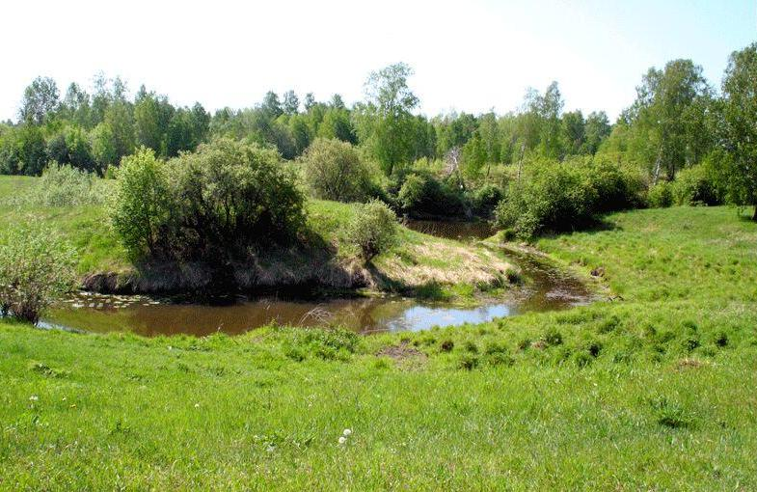
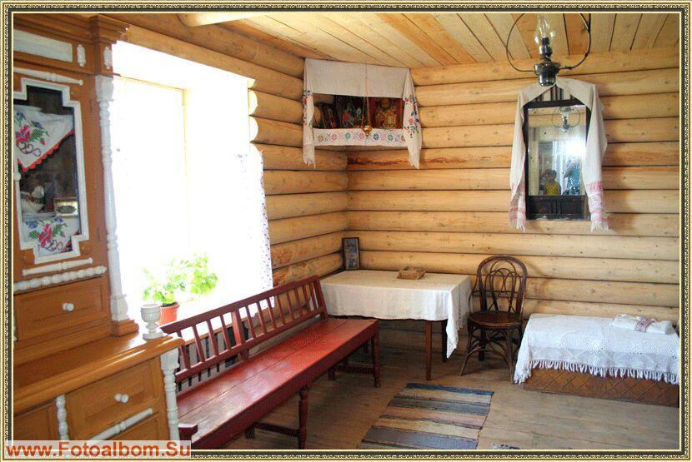
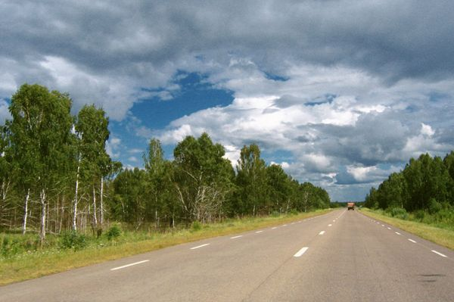
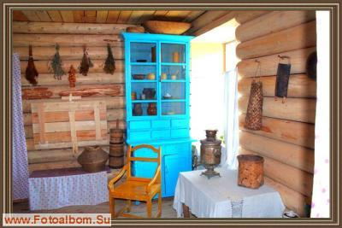
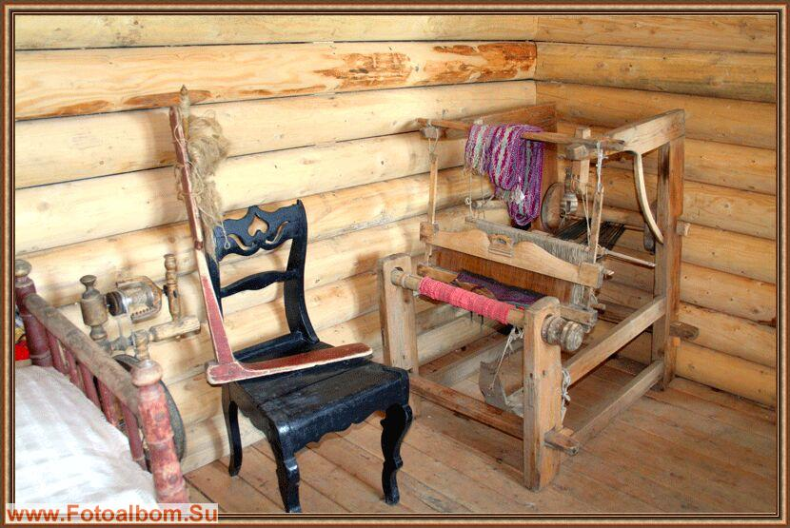
Великий Сибирский тракт… прошлое – настоящее - будущее

